Slide 1
다이쇼 시대의 경제
21501590 김지영
21501749 유지연

Slide 2
목차
1. 청일,러일전쟁과 일본경제
2. 제1차 세계대전과 일본경제
3. 1920년대 일본경제
4. 다이쇼 시대 경제 총정리

Slide 3
1
청일,러일전쟁과 일본경제

Slide 4
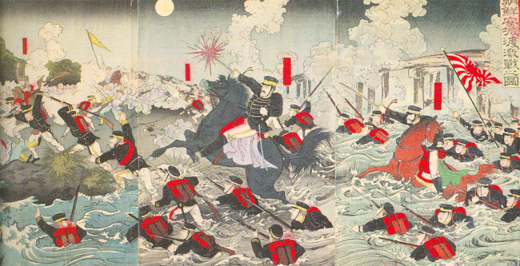
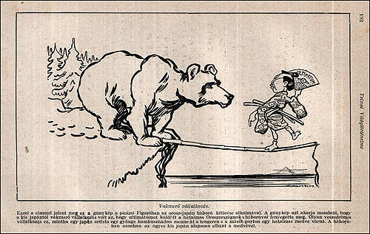
1
청일,러일전쟁과 일본경제
청일전쟁
청일전쟁
청일전쟁
러일전쟁
전쟁으로 인해 재정규모 일거 확대
전비조달을 위해 국채 발행 비용이 증가 -> 재정압박

Slide 5
1
청일,러일전쟁과 일본경제
식민지 경영
대만
조선
사할린
지조개정 사업 추진
일본 근대 제당업 확립 기여
쌀의 생산지
일본의 식료, 원료기지, 금 공급지
남만주철도 중심으로 진행
철도, 광산, 일반행정권

Slide 6
1
청일,러일전쟁과 일본경제
독점 & 재벌
지주제 & 소농제
면 방적업, 은행업 등
상위기업에 의한 기업합병
재벌 = 1900년대 후반 콘체른 형태 갖춤
지주제 : 대지주들은 소유지를 소농경영자에 임대하는 형식
소농제 : 자가노동력 중심으로 소규모 농지를 경작해 가계유지

Slide 7
2
제1차 세계대전과 일본경제

Slide 8
2
제1차 세계대전과 일본경제
수출의 확대, 사업적 기회 = 채권국
국민생산, 철강산업, 섬유산업
임금 & 물가
but, 노동력 부족
1910년 초기
종전
제1차 세계대전
국제수지 불균형, 경상수지의 적자
채무초과국
연간 수출액 < 채무
쌀가격 폭등 = 쌀소동
대만, 조선에서 쌀 수입
경기 침체기

Slide 9
3
1920년대 일본경제

Slide 10
3
1920년대 일본경제
화학 및 중공업 분야의 자립도
섬유를 비롯한 저비용 소비재 수출에 크게 의존
1920년대의 일본경제의 산업별 인구 구성 = 제1차 산업취업자의 비율
제조업 구성비에서는 금속·기계 부문의 비중이 낮음 = 일본은 중공업부문이 약한 제국주의 국가였던 것이다.
경제성장률을 보면 일본은 1910년대 이후 일본은 본격적인 고도성장의 궤도에 올랐다고 볼 수 있다.

Slide 11
4
다이쇼 시대 경제 총정리

Slide 12
4
다이쇼 시대 경제 총정리
청일전쟁 & 러일전쟁으로 군사력과 군비산업이 비약적으로 확충
식민지 지배함으로써 생산 활동과 경제 규모
but, 막대한 전비 지출과 해외 공략 = 국채와 외채 누적 and 국민 부담 가중
방적업과 은행업등의 합병에 의해 자본 집중이 진행 -> 제분·제당·비료·석유 분야에서 카르텔 결성
이에 힘입어 미쓰비시·미쓰이·스미토모와 같은 기업이 재벌기업 등장
1차 세계대전 = 일본의 대외 수출은 3배, 공업 생산액은 5배
경공업 분야와 함께 제철·기계 제작과 같은 중공업 발전 -> 그 결과 무역 흑자국이며 채권국이 되었다.
but, 1920년대 후반부터 재벌과 결탁한 정당들의 부정부패 증가, 금융공황 발생 -> 경기 급격히 후퇴

Slide 13
감사합니다

